Slide 1
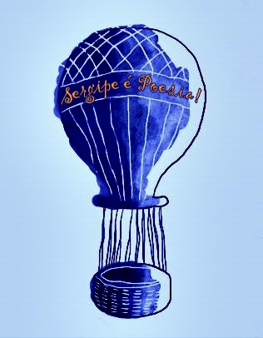
O POEMA E A CANÇÃO 1

Slide 2
Sempre a música...
Sergipe é Poesia!

Slide 3
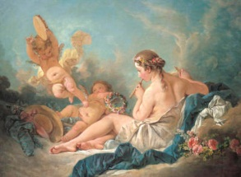
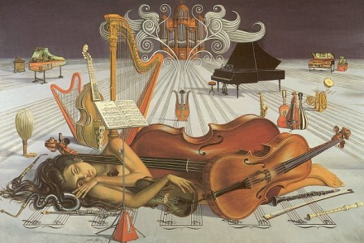
EUTERPE
Uma das nove musas gregas, Euterpe era filha de Mnemosine e Zeus (uma das versões do mito). Na época dos romanos, recebeu a atribuição específica de musa da música. Aparece representada tocando uma flauta.
(fonte: Dicionário de mitologia grega e romana. Mário da Gama Kury)

Slide 4
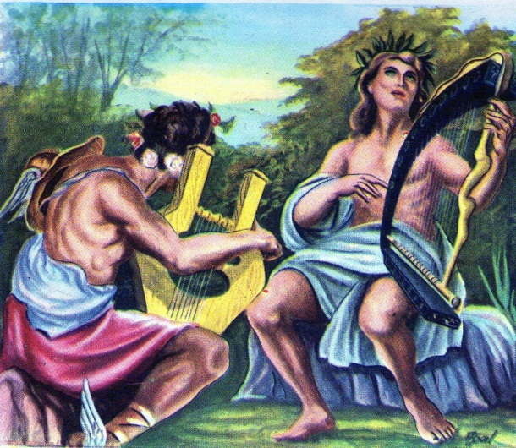
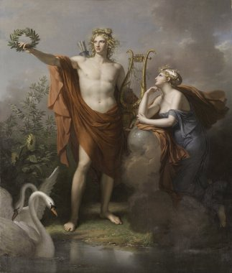
Hermes, irmão de Apolo, fez a primeira lira, utilizando tripas de reses. Também inventou a flauta.
Apolo encantou-se com os instrumentos e ficou com eles, dando em troca um cajado de ouro ao irmão.
No Monte Parnaso, Apolo presidia a atividade das musas como deus da poesia e da música.
(fonte: Dicionário de mitologia grega e romana. Mário da Gama Kury)

Slide 5
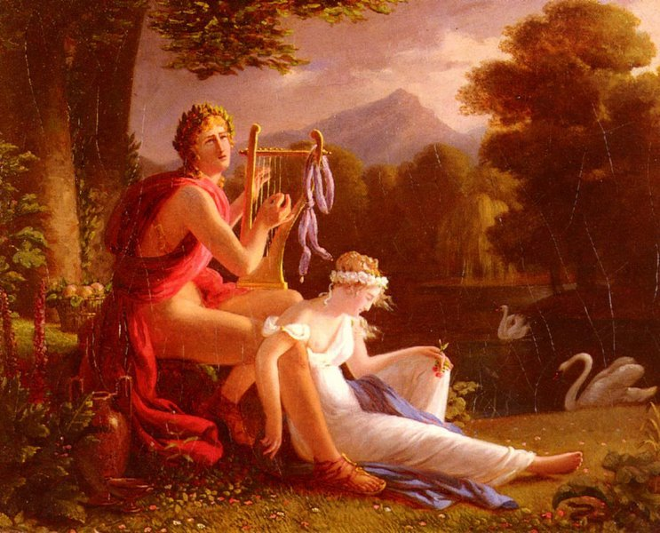
ORFEU
Excelente poeta, cantor e músico, Orfeu, filho de Calíope, nasceu nas vizinhanças do Monte Olimpo, frequentado pelas Musas. Tinha voz melodiosa e sempre fazia uso da lira. Amansava feras com sua música e mesmo as árvores se curvavam quando ele passava. Tentou resgatar a amada Eurídice do inferno, mas depois de afastar monstros com sua música e ter quase alcançado a saída, deixou de cumprir uma ordem de Hades e Perséfone, e olhou para trás para ver se Eurídice o estava seguindo. Perdeu Eurídice para sempre. Desiludido e perseguido por mulheres trácias que não se conformavam com o amor de Orfeu por Eurídice, acabou morto e esquartejado por elas. Uma peste na região, castigo dos deuses, obrigou todos a encontrarem os restos de Orfeu para dar a ele as devidas honras fúnebres. Feito isso, a lira de Orfeu virou uma constelação, e a alma de Orfeu foi para os Campos Elísios, onde passou a cantar para os bem-aventurados.
(fonte: Dicionário de mitologia grega e romana. Mário da Gama Kury)

Slide 6
(REIS, 2002, p. 211)

Slide 7
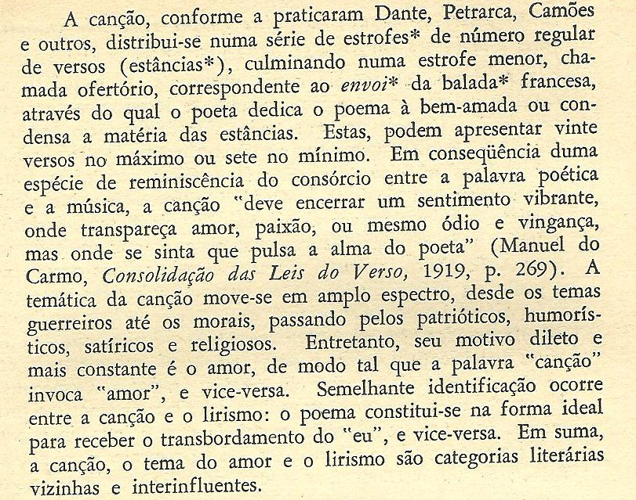
Canção
(MOISÉS, 1974, p. 70)

Slide 8
A canção no Brasil
MPB E LITERATURA

Slide 9
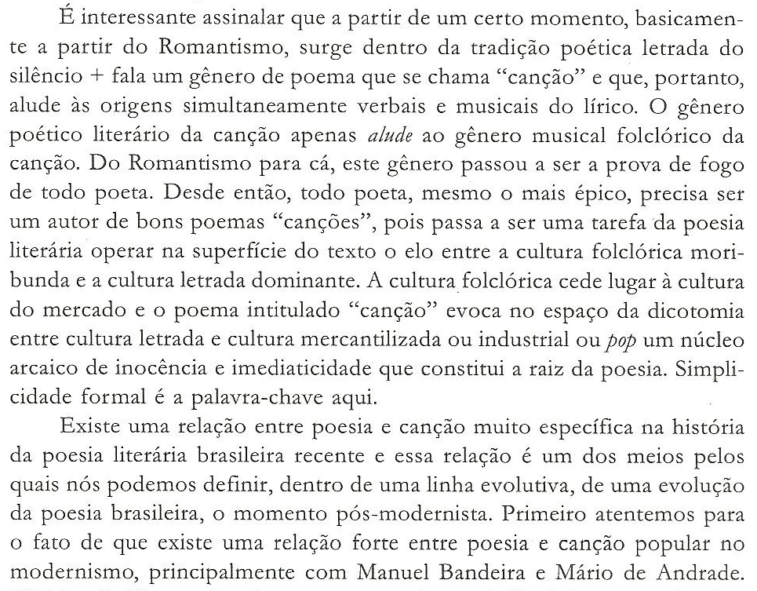
(MORICONI, 2003, p.249)

Slide 10
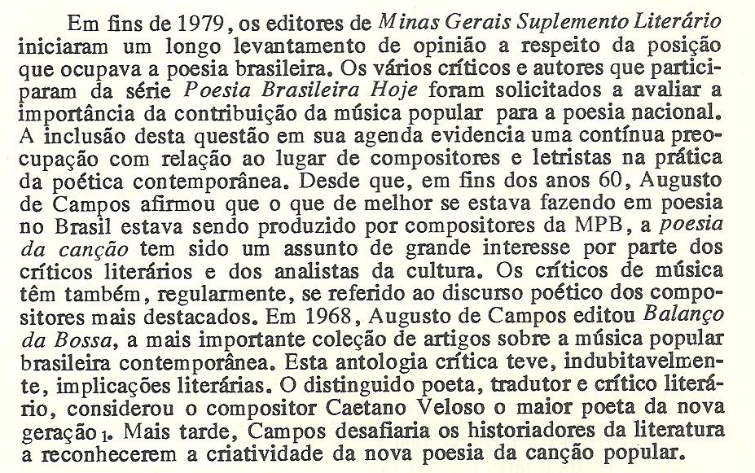
(PERRONE, 1988, p.9)

Slide 11
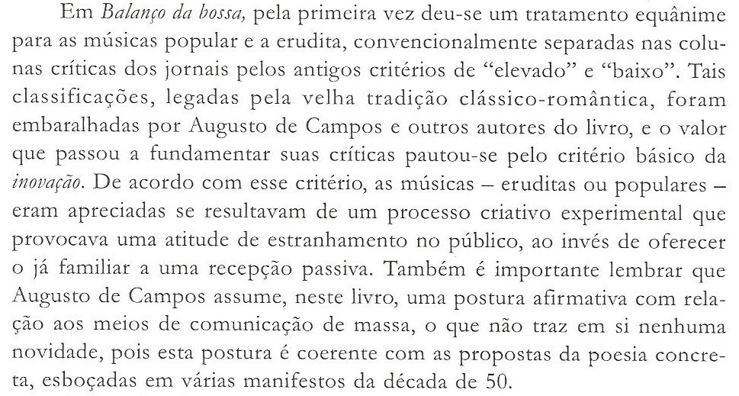
(NAVES, 2003, p.254)

Slide 12
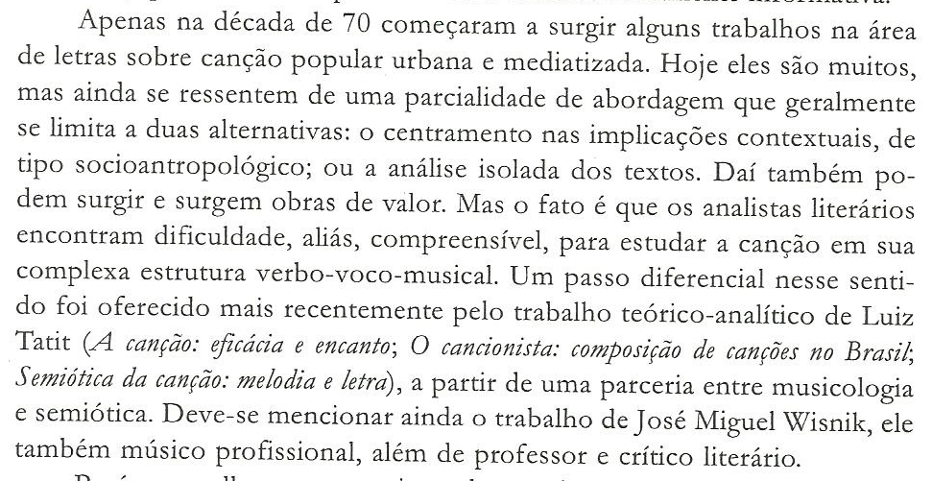
(MATOS, 2003, p.81)

Slide 13
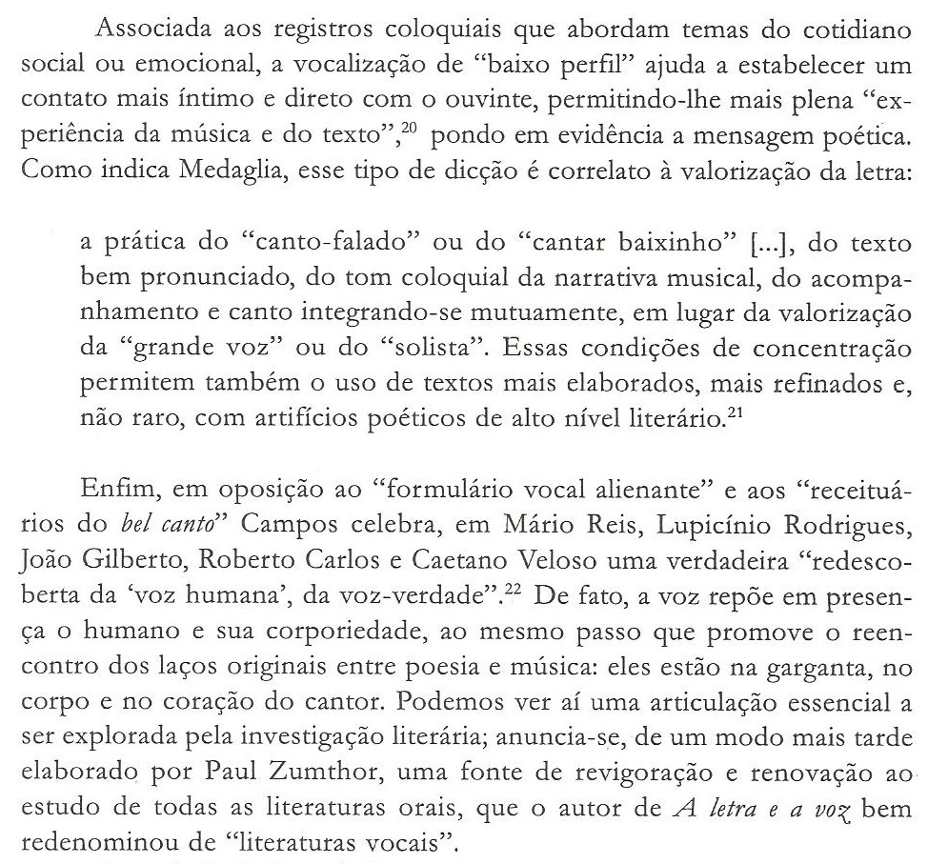
(MATOS, 2003, p.87)

Slide 14
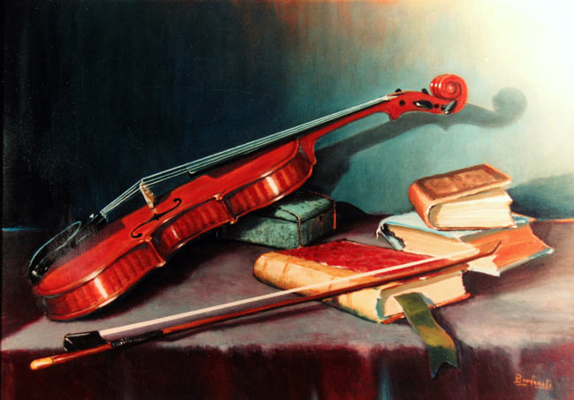
letra de música = poema?

Slide 15
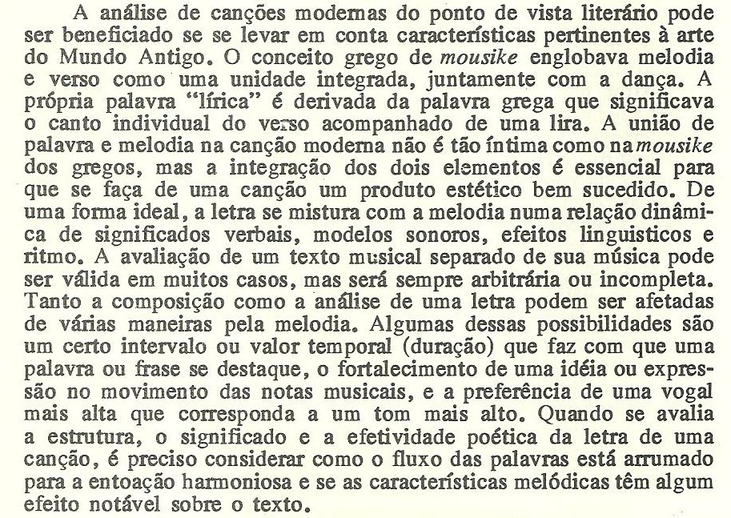
(PERRONE, 1988, p.12)

Slide 16
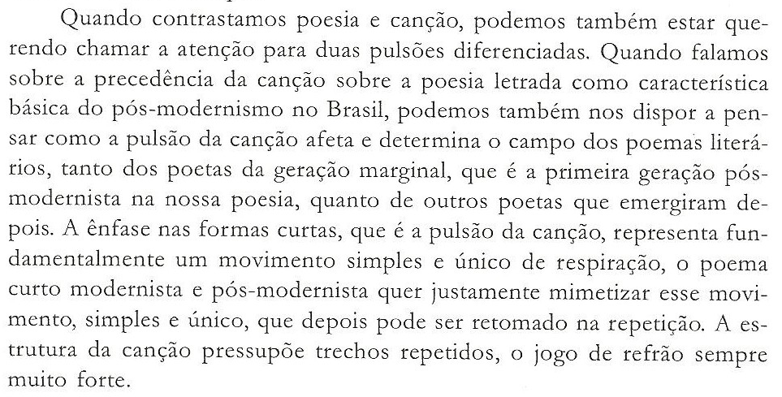
(MORICONI, 2003, p.250)

Slide 17
Analisando a letra de uma canção (impressa como texto em um livro) como um poema...
ANÁLISE GRAFEMÁTICA
Análise dos traços gráficos distintivos que permitem o entendimento visual das palavras na língua escrita, engloba, portanto, a análise morfológica (uso de substantivos/verbos/adjetivos/etc...) os sinais de pontuação, caixa alta e caixa baixa, etc... (Também engloba a camada ótica, caso o poema a possua).
ANÁLISE FÔNICA (ritmo/rimas/sons – considerados a partir da leitura oral do texto como um poema)
ANÁLISE SEMÂNTICA (sentido/figuras de linguagem: metáforas, metonímias, etc...)
ANÁLISE SINTÁTICA (coordenação, subordinação, inversão)
ANÁLISE CONTEXTUAL (autor, estilo, contexto artístico/histórico)

Slide 18
Suportes teóricos
Cada texto exige do leitor crítico a intuição e a sensibilidade para buscar os caminhos teóricos por meio dos quais encaminhar suas reflexões. Com o poema da canção não é diferente. Assim, além de reconhecer o que na letra da canção são aspectos verbais passíveis de serem identificados e dimensionados a partir do conhecimento sobre a língua e sobre o gênero lírico, é necessário descobrir que outras áreas do conhecimento podem oferecer um suporte teórico adequado e produtivo em relação ao texto em foco.

Slide 19
Passemos, então, ao que aqui nos interessa:
O poético nas letras da MPB

Slide 20
O caráter popular da canção como gênero
lhe confere o poder de dialogar diretamente com nossas...

Slide 21
Tristezas
Alegrias

